Slide 1
ScapeGoat Three
Филончикова Анна
Б9121-09.03.03ПИКД

Slide 2
Аннотация
Scapegoat Tree — структура данных, представляющая собой частично сбалансированное дерево поиска, такое что операции поиска, вставки и удаления работают за O(log n), при этом скорость одной операции может быть улучшена в ущерб другой.

Slide 3
Актуальность исследования
Алгоритм использует мало памяти и имеет возможность сокращения времени выполнения некоторых операций.Но найти в Интернете русскоязычные источники с полной информацией об ScapeGoat дереве и его реализации достаточно сложно.

Slide 4
План работы
Найти и проанализировать различные русскоязычные и англоязычные источники. Реализовать алгоритм ScapeGoat Tree и описать его в форме научного доклада
Реализовать алгоритм
Написать тесты для анализа производительности алгоритма
Загрузить результаты работ на GitHub

Slide 5
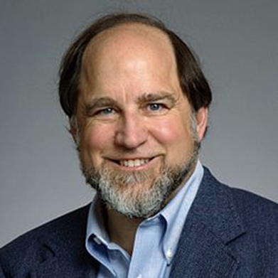
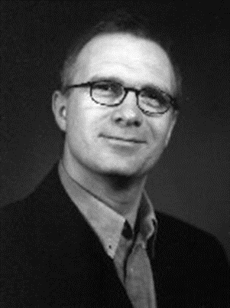
Авторство
Этот тип дерева был изобретен в 1989 году Арне Андерссоном, затем заново изобретен в 1993 году Игалом Гальперином и Рональдом Л. Ривестом .
Рональд Л. Ривест
Арне Андерссон

Slide 6
Перспективы использования алгоритма
В отличие от двухцветных деревьев и AVL, которые хранят дополнительную информацию в узлах, козел отпущения хранит в памяти только метку узла и два указателя на его дочерние элементы.

Slide 7
Минусы алгоритма
Данное дерево сложно для написания.
В случае неправильной настройки скорости работы дерево будет проигрывать по скорости работы другим.

Slide 8
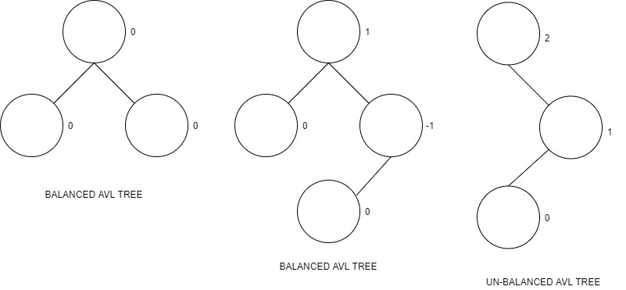
Балансировка

Slide 9
Коэффициент a
Введем коэффициент α, который показывает несбалансированность дерева. Математически это выглядит следующим образом:
1/2⩽α⩽1 size(left[x])⩽α⋅size(x) ; size(right[x])⩽α⋅size(x), где size(left[x]) и size(right[x]) — размер левого и правого поддерева вершины x.

Slide 10
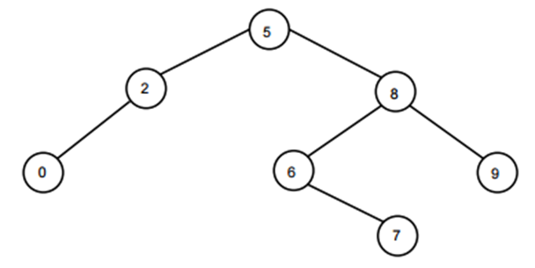
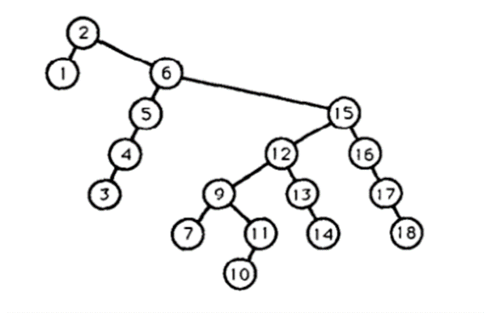
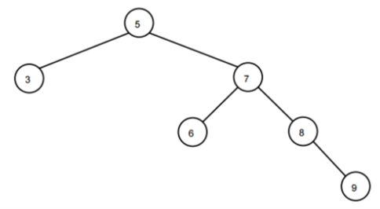
Пример деревьев с разным коэффициентом a
a = 0,6
a = 0,55
a = 0,57

Slide 11
Что будет исследоваться
Скорость выполнения каждой операции
Затраты памяти
Качество выполнения операций

Slide 12
Результаты тестирования

Slide 13
Заключение

